Slide 1
TCP / UDP

Slide 2
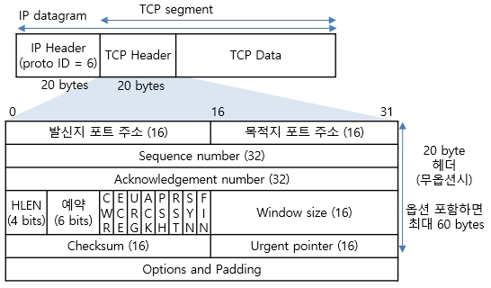
TCP(Transmission Control Protocol) 구조
Notes:
처음 그림이 TCP의 구조 밑의 그림이 TCP 헤더의 구조
기본 특성 TCP는 연결 지향적이고 신뢰성을 보장하는 전송 계층 프로토콜입니다.
주요 특징 :
연결 지향적 : 3-way handshake를 통한 연결 설정
신뢰성 보장 : 패킷 손실, 중복, 순서바뀜 방지
전이중 통신 : 양방향 동시 데이터 전송 지원
흐름 제어 : Window Size를 통한 송신 속도 조절
혼잡 제어 : 네트워크 상태에 따른 전송량 조절
최신 표준 : RFC 9293(2022년)
40년 이상 사용된 프로토콜의 현대적 표준화
기존의 여러 RFC에 분산되어 있던 TCP 변경사항들을 하나로 통합
RFC 793, 879, 2873, 6093, 6429, 6528, 6691 대체
다음으로는 헤더의 구조에 대해 설명하겠습니다.

Slide 3
Source / Destination Port (각 16 bits) : 양쪽 호스트 내의 특정 프로세스나 서비스를 식별
IP 주소(호스트 식별) + 포트 번호(프로세스 식별) = 소켓 주소
이를 통해 양쪽 호스트 내 종단 프로세스 식별
(발신지 IP 주소 , 발신지 포트번호), (수신지 IP 주소 , 수신지 포트 번호)
Notes:
2개의 IP 주소 및 2개의 포트 번호에 의해 4개가 하나의 연결을 식별합니다.
즉 (발신지 IP 주소 , 발신지 포트번호), (수신지 IP 주소 , 수신지 포트 번호)
위의 4가지 값에 의해, TCP 연결과 그 방향도 식별이 가능해집니다.

Slide 4
Sequence Number (순서 번호, 32 bits) : 전송되는 데이터의 각 바이트에 순차적인 번호를 부여
바이트 단위로 구분되어 순서화 되는 번호
순서번호는 TCP 세그먼트의 첫번째 바이트에 부여되는 번호
초기 순서번호 (ISN, Initial Sequence Number)
. 초기 TCP 연결설정을 위한 것
. 난수 발생기로 초기 순서번호(ISN)를 생성 후 이를 순서번호 필드에 넣어 보냄
. TCP는 양방향이기 때문에 각 방향별 다른 ISN 번호가 사용
. 순서 가능 범위 : 0 ~ 4,294,967,295 (2^32 - 1)
이를 통해 TCP에서는 신뢰성 및 흐름제어 기능 제공
Notes:
Sequence Number
순서 번호 (ISN, Initial Sequence Number) : 초기 TCP 연결설정을 위한 것 / 난수 발생기로 초기 순서번호(ISN)을 생성하고, 이를 순서번호 필드에 넣어보냄. / TCP는 양방향이므로 각 방향마다 다른 ISN 번호가 사용됩니다.
순서번호는 TCP 세그먼트의 첫번째 바이트에 부여되는 번호를 뜻합니다.
난수 발생기 : 4㎲(마이크로세컨드) 마다 1씩 증가하는 12비트 카운터에 의해 구현
. 최댓값 도달 후 ‘0’으로 되돌아감 (Sequence Number Wrapping)
. 데이터 매핑 : 실제 전송 데이터의 첫 바이트 위치를 나타냄
순서 가능 범위 : 시작은 임의의 값으로 시작하여 최대 2^32 - 1(4,294,967,295) 이후에는 ’0’으로 되어 시작함. / 최대는 32비트이므로 최대 4기가 바이트(2^32) 크기의 송신 데이터에 순서화 된 일련번호를 붙일 수 있습니다.
㎲ = 마이크로세컨드

Slide 5
순서 보장
송신측에서 데이터를 전송할 때:
패킷 1: seq=1000, data="Hello" (5바이트)
패킷 2: seq=1005, data=" World" (6바이트)
패킷 3: seq=1011, data="!" (1바이트)
도착 순서: 패킷 3 → 패킷 1 → 패킷 2
수신측은 sequence number를 보고:
- seq=1011이 먼저 도착 → 버퍼에 보관 (순서 대기)
- seq=1000 도착 → 올바른 순서이므로 처리
- seq=1005 도착 → 연속된 순서이므로 처리
- seq=1011 → 이제 순서가 맞으므로 처리
결과: "Hello World!" 순서대로 복원
중복 검출 및 제거
네트워크 지연으로 같은 패킷이 여러 번 도착:
패킷 A: seq=1000, data="Hello" (첫 번째 도착)
패킷 A: seq=1000, data="Hello" (중복 도착)
수신측 처리:
- seq=1000 첫 도착 → 처리하고 ack=1005 전송
- seq=1000 중복 도착 → 이미 처리한 번호이므로 폐기
- 중복 ack=1005 재전송 (송신측에 중복 알림)
타임아웃 기반 재전송
송신측: seq=1000 전송 후 RTO(Retransmission Timeout) 설정
타이머 만료 시까지 ack=1001 미수신
→ 패킷 손실로 판단하여 재전송

Slide 6
Acknowledgement Number (32 bits) : 다음 기대 바이트 번호
순서번호: j (20바이트짜리 데이터)
발신 ───────────────▶ 수신
승인번호: j + 21
수신 ───────────────▶ 발신
순서번호: j + 21부터
발신 ───────────────▶ 수신
보통, 송신측이 순서번호 및 타이머를 가지고 있기 때문에 일정 시간 이후에도 ACK가 오지 않으면 오류로 간주하여 해당 메시지를 타임아웃 대기 없이 즉시 재전송(Fast Retransmit)
Notes:
수신측이 다음에 받기를 기대하는 바이트의 순서번호입니다.
수신하기를 기대하는 다음 바이트 번호 = (마지막 수신 성공 순서번호 + 1)

Slide 7
Header length, HLEN (4 bits) : TCP 헤더의 정확한 길이를 수신측에 전달
- 최소 값 : 20 byte (4 * 5) 이상
- 최대 값 : 60 byte (4 * (2^4 - 1)) 이하
- 데이터 시작 점 식별
Notes:
데이터 시작점 식별 : TCP 데이터가 어디서부터 시작하는지 정확히 알려줌
프로토콜 스택 처리 : 수신측에서 헤더와 데이터를 정확히 분리

Slide 8
Reserved (4 bits) - 예약 필드
- 사용하지 않으나 미래를 위해 예약된 필드이며 0으로 채워져야 한다.

Slide 9
TCP 제어 플래그(TCP Control Flag)
- CWR(Congestion Window Reduced) : 혼잡 윈도우 감소 알림
. 송신 측이 네트워크 혼잡을 감지하고 전송 속도를 줄인것을 상대에게 알림
- ECE(ECN Echo) : 명시적 혼잡 알림 에코
. IP 헤더의 ECN(Explicit Congestion Notification) 정보를 TCP 레벨에서 전달
- URG(Urgent) : 긴급 데이터 존재 알림
. Urgent Pointer 필드에 값이 채워져 있음을 알림 / 순서에 상관없이 먼저 송신
. 긴급 데이터의 마지막 바이트 위치가 Urgent Pointer로 가리켜짐
- ACK(Acknowledgement) : 확인응답 필드에 확인응답번호 값이 세팅됨을 알림
. 1로 세팅 시 확인번호 유효함을 의미함
. 0로 세팅 시 확인번호 미포함
. SYN 세그먼트 전송 이후 모든 세그먼트에서는 항상 이 비트가 1로 세팅
Notes:
전통적 방식: 혼잡 → 패킷 손실 → 타임아웃 → 재전송 → 성능 저하
ECN 방식: 혼잡 → ECN 마킹 → ECE 플래그 → 즉시 혼잡제어 → 패킷 손실 없음
패킷 손실 없이 혼잡제어가 가능하여 네트워크 전체 성능 향상

Slide 10
- PSH(Push) : 버퍼링된 데이터를 가능한 빨리 상위 계층 응용프로그램에 즉시 전달
. 수신 측은 버퍼가 차는 것을 기다리지 않고 즉시 버퍼된 데이터를 응용프로그램에 전달
- RST(Reset) : 연절 강제 재설정
. 현재 TCP 연결(ESTABLISHED)을 즉시 강제로 종료하고 모든 상태를 리셋
. 강제 리셋 RST = 1
. 기존의 연결을 강제로 종료 이를 통해 재설정
- SYN(Synchronize) : TCP 연결 설정을 위한 순서번호(ISN)의 동기화
. 연결 요청 : SYN = 1, ACK = 0 (SYN 세그먼트)
. 연결 허락 : SYN = 1, ACK = 1 (SYN + ACK 세그먼트)
. 연결 설정 : ACK = 1 (ACK 세그먼트)
. 송수신 간의 순서번호 동기화
. 연결을 위한 플래그
- FIN(Finish) : 송신측에서 더 이상 전송할 데이터가 없음을 알리고 연결 종료를 요청
. 종료요청 : FIN = 1 (FIN 세그먼트)
. 종료응답 : FIN = 1, ACK = 1 (FIN + ACK 세그먼트)
. 연결을 종료하고 싶음을 상대에게 알림
. 연결을 종료하는 플래그

Slide 11
Window size (16 bits)
- 흐름제어를 위해 사용하는 16비트 필드(65,535 byte 까지)
- TCP 흐름제어를 위해 송신자에게 자신의 수신 버퍼 여유용량 크기를 지속적으로 통보
. TCP 연결을 양방향이므로, 매 TCP 세그먼트 전송시 이 필드에 자신의 수신 버퍼 용량을 전송
. 양방향 모두 수신측에 의해 능동적으로 흐름제어를 수행
수신측 버퍼: 4096바이트, 현재 사용량: 2048바이트
→ Window Size = 2048 (여유 공간)
애플리케이션이 1000바이트 처리 완료
→ Window Size = 3048로 증가
새로운 데이터 1500바이트 도착
→ Window Size = 1548로 감소

Slide 12
Checksum (16 bits) : 오류 검출(필수)
-TCP 헤더와 데이터의 무결성을 검증하는 오류 검사 메커니즘
- TCP / UDP 실제 헤더 외에도, 발신, 수신 IP 주소 및 프로토콜 ID 등을 추가한 가상헤더를 더함
- 이들 전체 패킷에 대한 체크섬을 계산
왜 체크섬에서 가상 헤더를 포함해서 계산하나요?
- 목적지가 어떤 수신 호스트 내의 어떤 포트로 연결하는지 탐지해야 하기 때문에
. TCP / UDP 실제 헤더 이외에도 (포트번호), 그 앞의 IP 헤더 부분(IP 주소) 까지도 포함
- 수신 쪽에서는
. 수신된 IP 헤더로부터 가상 헤더에 필요한 필드를 추출
. 이를 합친 전체 패킷에 대해 체크섬 계산을 하게 됨
무조건 해야하나요?
- UDP 헤더 체크섬은 선택
. 송신측에서 체크섬 값을 전부 0으로 송출 시 수신측은 체크섬을 하지 않아도 됨
- TCP 헤더 체크섬은 필수

Slide 13
Options (가변 길이, 0 ~ 40 bytes)
- 최대 40byte까지 옵션 데이터 포함 가능
. MSS : TCP 데이터 세그먼트의 최대 크기 협상
. Window Scale : 윈도우 크기를 확장
. SACK : 선택확인응답
. Timestamp : 타임스탬프 옵션 정의

Slide 14
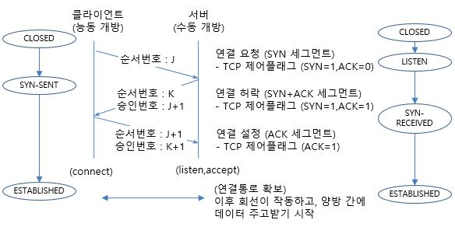
3-way handshake
Notes:
세그먼트 1 (SYN 세그먼트) : 연결 요청
클라이언트 쪽에서 연결 요청 (SYN 세그먼트)
이때 클라이언트의 SYN 플래그 = 1로 설정되고 클라이언트의 헤더 필드 순서번호 (ISN) = J 설정
클라이언트 상태는 SYN-SENT로 변경
세그먼트 2 (SYN+ACK 세그먼트) : 연결 허락
TCP 제어 플래그 : SYN = 1 , ACK = 1
TCP 헤더 필드 : 서버 측 순서번호 할당(ISN) = K, 확인응답 번호 (수신된 순서 번호 즉 J + 1)
클라이언트로부터 수신을 기대하는 다음 순서를 확인응답하며 전송
자신의 순서 번호 K와 승인번호 J + 1을 전송
서버는 상태를 LISTEN -> SYN-RECEIVED로 변경
여기까지를 절반 개방(Half Open)
세그먼트 3 (ACK 세그먼트) : 연결 설정
단순히 ACK 전송
클라이언트의 ACK 플래그 = 1로 설정
TCP 헤더 필드 : 승인번호 (수신된 순서번호 K +1) / 확인 응답번호는 이전의 SYN+ACK 세그먼트의 J+1을 복사해서 사용
클라이언트, 서버 모두 ESTABLISHED 상태로 변경
클라이언트 SYN-SENT -> ESTABLISHED
서버 SYN-RECEIVED -> ESTABLISIHED
회선이 작동하며 양방간의 통신 데이터 교신 시작
플래그 위주로 세그먼트별로 어떻게 작동하는지 정확하게 알 것

Slide 15
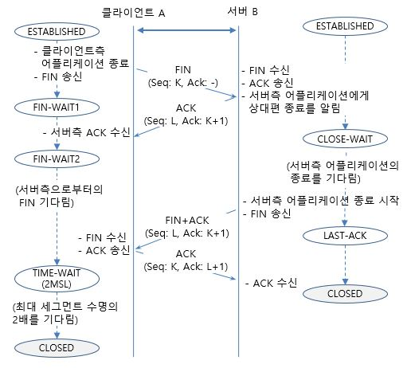
4-way handshake
Notes:
FIN 세그먼트 : 클라이언트 쪽에서의 연결 종료 요청
- TCP 제어 플래그 : 클라이언트 FIN 제어비트 = 1
- 순서번호 : K(연결된 상태에서 마지막 순서번호 보다 하나 높은 값)
- 클라이언트의 상태가 ESTABLISHED -> FIN-WAIT1으로 변경
- 서버의 상태는 아직 ESTABLISHED 유지
ACK 세그먼트 : 연결 종료 요청에 따른 서버 측의 응답
- TCP 제어플래그 : 서버의 ACK 제어비트 = 1
- 순서번호 : L
- 확인응답 번호 : K +1
- 클라이언트의 상태가 FIN-WAIT1 -> FIN-WAIT2으로 변경
- 서버의 상태가 ESTABLISHED -> CLOSE-WAIT으로 변경
FIN + ACK 세그먼트 : 서버 측의 종료 알림
- TCP 제어 플래그 : 서버 FIN 제어 비트 = 1, ACK = 1
- 순서번호 : L
- 확인응답번호 : K+1
- 클라이언트의 상태가 FIN-WAIT2 -> TIME-WAIT으로 변경
- 서버의 상태가 CLOSED WAIT -> LAST-ACK으로 변경
ACK 세그먼트 : 클라이언트의 최종종료 확인
- TCP 제어 플래그 : 클라이언트 ACK 제어비트 = 1
- 순서번호 : K
- 확인응답번호 : L+1
- 클라이언트의 상태가 TIME-WAIT -> CLOSED로 변경(2MSL = Maximum Segment Lifetime 대기 후) : TIME-WAIT이 필요한 이유는 지연된 패킷이 새로운 연결에 영향을 주는 것을 방지하고 마지막 ACK가 손실된 경우 서버의 FIN 재전송에 대응
- 서버의 상태가 LAST-ACK ->CLOSED로 변경

Slide 16
위의 종료의 경우 정상적으로 4 way handshake에 의해 양방향 모두 종료
외의 방법으로도 종료 되는 경우가 있다.
반 종료(Half Close)
- 양측이 동시에 회선 종료하지 않고 한쪽 연결이 열린채로 종료
동시 종료(Simultaneous Close)
- 거의 동시에 양측에서 FIN 세그먼트를 보내는 상황
강제 종료
- TCP Reset 세그먼트 이용

Slide 17
TCP 재전송 기능
- 시간 기반 재전송(Time-based Retransmission) : TCP 타이머 기반
. 확인응답을 기다리는 시간에 대한 재전송 타임아웃(RTO)
- 명시적 재전송 피드백 : SACK, ECN
. TCP에서의 옵션 사항
- 빠른 재전송(Fast Retransmission : Fast Recovery, Fast Retransmit)
. 수신측으로부터의 재전송 요청 형태에 기반을 두고, 패킷 손실 추정
. 지연 없이 바로 타임아웃, 즉각적인 재전송 실시 -> RTO를 끝까지 기다리지 않는 빠른 재전송
- 빠른 재전송(Fast Retransmit)
. 정상적인 재전송 큐 과정을 따르지 않고, 중간 누락된 세그먼트를 빠르게 재전송
- 빠른 회복(Fast Recovery)
. 이미 여러번 ACK가 오게 되면, 세그먼트들이 순서가 어긋나게 수신되더라도
. 네트워크 혼잡으로 여기지 않고, 송신율을 빠르게 증가시킴킴
Notes:
SACK
여러 세그먼트 중 손실된 세그먼트 만 선택적으로 확인응답하는 방식
ECN
혼잡 알림 필드 사용
주로 빠른 재전송은, 중복 ACK에 의해 유발
중복 ACK (Duplicate Acknowledgement) : 하나의 원래 ACK와 중복된 ACK
.. 일련의 세그먼트를 연이어 전송할 때, 중간 세그먼트가 손실되어 수신되면,
.. 수신측은, 모두 같은 순서번호인 중복 ACK를 발생시키며, 즉각 확인응답을 함
.. 즉, 중복 ACK는, 순서 역전 및 중간에 뻥뚫린 구멍이 있음을 의미
. 한편, 송신측은, 중복 ACK를 받으면, 이를 손실인지 지연인지를 구분키 위해,
.. 수 개 정도(통상,3개) 기다림 (duplicate ACK threshold or dupthresh)

Slide 18
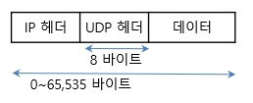
UDP
비연결성이고 신뢰성이 없으며 순서화되지 않은 서비스 제공
. 확인응답 없음 - 메세지가 제대로 도착했는지 확인하지 않음
. 순서제어 없음 - 수신된 메시지의 순서를 맞추지 않음
. 흐름제어 없음 - 흐름 제어를 위한 피드백을 제공하지 않음
. 오류제어 거의 없음 - 체크섬을 제외한 특별한 오류 검출 및 제어 없음
. 비연결성 - 논리적인 가상회선 연결이 필요없음(No Handshaking)
실시간 응용 및 멀티캐스팅 가능
-> 빠른 요청과 응답이 필요한 실시간 응용에 적합
헤더가 단순함
. 고정 크기의 8바이트만 사용
최대 데이터 크기 = 65507 바이트 (65535 바이트 - UDP 헤더 8바이트 - IP 헤더 20바이트)
Notes:
신뢰성이 낮은 프로토콜이며 완전성을 보증하지 않음
가상회선을 굳이 확립할 필요가 없으며 유연하고 실시간적 응용 데이터 전송에 적합
순서제어 없음 -> TCP 헤더와 달리 순서번호 필드가 존재하지 않음
오류제어 없음 -> UDP를 사용하는 프로그램 쪽에서 오류제어 기능을 갖춰야함

Slide 19
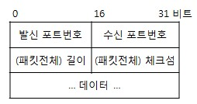
UDP 헤더 구조
- 발신 / 수신 포트 번호 : TCP와 같이 16 비트의 포트번호 사용
- 길이 : 바이트 단위의 길이
. 최소값 8 (헤더만 있는 경우), 최대값 2¹⁶ - 1 = 65535
. UDP 헤더 8바이트를 포함한 패킷 전체의 길이를 바이트 단위로 표시
. 최대 크기는 IP 수용 제한에 따라
..65535바이트 - UDP 헤더 8바이트 - IP 헤더 20 바이트
- 체크섬 : IPv4 기준 - 선택 항목(성능을 위해 에러검출 기능 생략 가능)
. 체크섬 값이 0 이면, 수신측은 체크섬 계산도 하지 않음
. IPv6에서는 필수 사항
. TCP와 달리 UDP에서는 비활성화할 수 있음

Slide 20
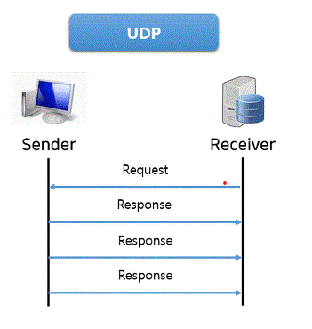
UDP의 통신 방식
1. 즉시전송
. 연결 설정 과정 없이 바로 데이터 전송
. 3-way handshaking 불필요
. 낮은 지연시간
2. Fire-and-Forget
. 데이터를 보내고 결과를 확인하지 않음
. 송신 후 즉시 다음작업 수행가능
. ACK(확인응답) 메커니즘 없음
3. 독립적 데이터그램
. 각 UDP 데이터그램은 독립적으로 처리
. 이전 데이터그램과의 관계 없음
. 순서 정보 없음
4. 다대다 통신 지원
. 브로드캐스트 : 1 대 모든 호스트
. 멀티캐스트 : 1 대 특정 그룹
. 유니캐스트 : 1 대 1
Notes:
흐름제어는 조사는 했는데 한국어 이해못하는 중
TCP UDP 보안 취약점 및 서비스에 대해서도 조사했지만 검증 불가로 인해 추가하지 않음

